Slide 1
Automatización en la seguridad del perímetro de la red mediante tecnologías open-source
Miguel Morandi, Alejandro Cuadra, Graciela Becci, Marcelo Gómez
Ing Miguel Ángel Morandi
Septiembre 2019
Notes:
Esta plantilla se puede usar como archivo de inicio para presentar materiales educativos en un entorno de grupo.
Secciones
Para agregar secciones, haga clic con el botón secundario del mouse en una diapositiva. Las secciones pueden ayudarle a organizar las diapositivas o a facilitar la colaboración entre varios autores.
Notas
Use la sección Notas para las notas de entrega o para proporcionar detalles adicionales al público. Vea las notas en la vista Presentación durante la presentación.
Tenga en cuenta el tamaño de la fuente (es importante para la accesibilidad, visibilidad, grabación en vídeo y producción en línea)
Colores coordinados
Preste especial atención a los gráficos, diagramas y cuadros de texto.
Tenga en cuenta que los asistentes imprimirán en blanco y negro o escala de grises. Ejecute una prueba de impresión para asegurarse de que los colores son los correctos cuando se imprime en blanco y negro puros y escala de grises.
Gráficos y tablas
En breve: si es posible, use colores y estilos uniformes y que no distraigan.
Etiquete todos los gráficos y tablas.

Slide 2
Contexto histórico 2017
Red Universitaria funcionando con hardware obsoleto (router Cisco con CPU/RAM insuficientes)
Ampliación de la cantidad de proveedores y del ancho de banda
Degradación de servicio (notable durante videoconferencias)
Escaso presupuesto para cambio de router

Slide 3
Contexto histórico 2018
Se cambió router Cisco por router VyOS (distro Linux basada en código fuente de routers Vyatta)
Se solicitaron licencias Enterprise gratuitas ntop-ng y nProbe.
Se configuró NetFlow en router VyOS para enviar información de tráfico al servidor ntop-ng/nProbe.
Se registró una gran cantidad de alertas por hora debidas a diálogos entre IPs de la Universidad e IPs en lista negra ntop.

Slide 4
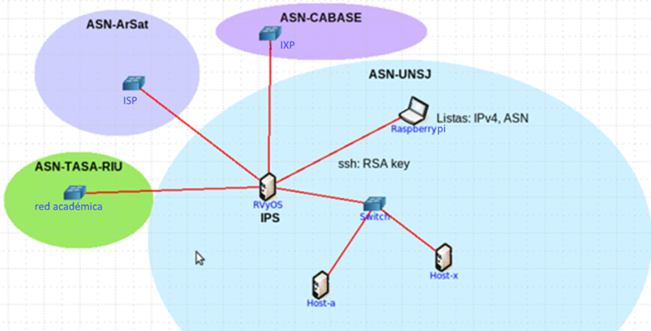
Seguridad en el perímetro de la red
Sistema de Prevención de Intrusión IPS:
Router/firewall VyOS enruta el tráfico filtrado a la red interna de la Universidad
Raspberry Pi mantiene diariamente actualizado el IPS

Slide 5
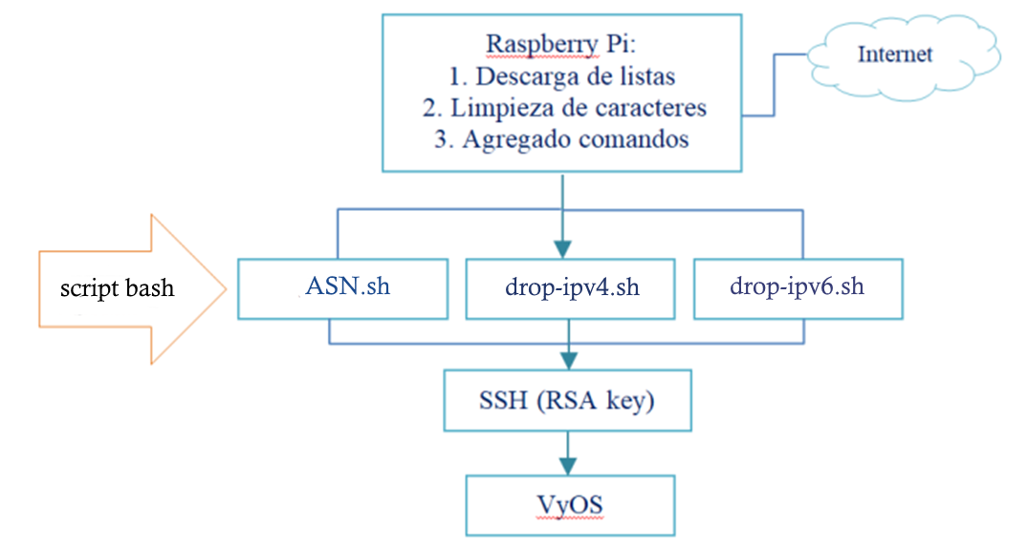
Raspberry Pi en la seguridad del perímetro de la red
Acciones ejecutadas en la placa Raspberry Pi y su conexión con el Router VyOS

Slide 6
script drop-ipv4.sh
1. Agregado de cabecera VyOS al script
echo '#!/bin/vbash' >> drop-ipv4.sh
echo 'source /opt/vyatta/etc/functions/script-template' >> drop-ipv4.sh
echo 'configure' >> drop-ipv4.sh
2. Descarga de .txt de hosts/networks IPv4 en lista negra (archivo usado por ntop)
wget https://rules.emergingthreats.net/fwrules/emerging-Block-IPs.txt

Slide 7
script drop-ipv4.sh
3. Parseo de archivo de texto en busca de hosts IPv4
grep -E -o "^(([0-9]|[1-9][0-9]|1[0-9]{2}|2[0-4][0-9]|25[0-5])\.){3}([0-9]|[1-9][0-9]|1[0-9]{2}|2[0-4][0-9]|25[0-5])$" emerging-Block-IPs.txt > drop-ipv4.tmp
sed -i -e 's/^/set firewall group address-group drop-ipv4-hosts address /' drop-ipv4.tmp
cat drop-ipv4.tmp >> drop-ipv4.sh
4. Parseo de archivo de texto en busca de networks IPv4
grep -E -o "([0-9]{1,3}[\.]){3}[0-9]{1,3}\/[0-9]{1,2}" emerging-Block-IPs.txt > drop-ipv4.tmp
sed -i -e 's/^/set firewall group network-group drop-ipv4-networks network /' drop-ipv4.tmp
cat drop-ipv4.tmp >> drop-ipv4.sh

Slide 8
script drop-ipv4.sh
5. Agregado de comandos VyOS finales, envío a VyOS y ejecución en VyOS
echo "commit" >> drop-ipv4.sh
echo "save" >> drop-ipv4.sh
echo "exit" >> drop-ipv4.sh
scp -2 -i ~/.ssh/idecom_rsa /tmp/drop-ipv4.sh vyos@x.x.x.x:/tmp/drop-ipv4.sh
ssh -2 -i ~/.ssh/idecom_rsa vyos@x.x.x.x /tmp/./drop-ipv4.sh

Slide 9
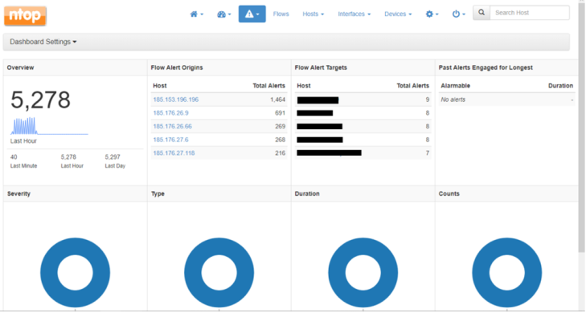
Efectividad del IPS: filtro IPv4
Prueba: se suspende la regla del firewall durante 5 minutos y se observa el efecto mediante la aplicación ntop.
Resultado: se detectaron 5278 alertas en 5 minutos.

Slide 10
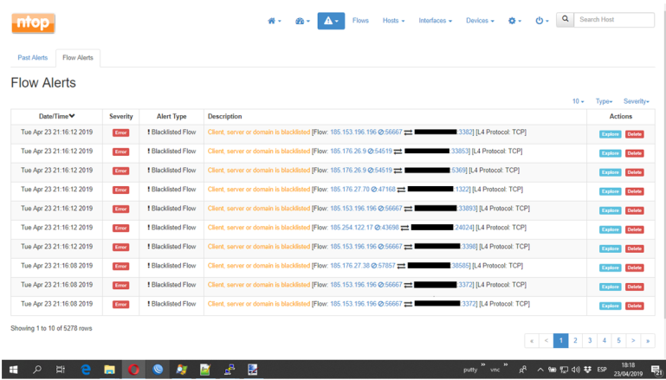
Efectividad del IPS: filtro IPv4
Detalle de las 5278 alertas:
IP de origen, puerto y protocolo usado

Slide 11
Filtrado IPv4
3 fuentes .txt de dominio público para consolidar filtro host/network IPv4
  https://rules.emergingthreats.net/fwrules/emerging-Block-IPs.txt
  https://www.spamhaus.org/drop/drop.txt
  https://www.spamhaus.org/drop/edrop.txt
1367 hosts IPv4 filtrados
1137 networks IPv4 filtradas
5 a 15 alertas generadas por día

Slide 12
Filtrado ASN
445 ASN filtrados
Se traduce en la eliminación de más de 3500 rutas de la tabla de enrutamiento
-ej. filtrado ASN VyOS:
as-path-list asndrop {
rule 10 {
action deny
description "denegar ASN blacklist"
regex _(100|200|300|400)_
}

Slide 13
Conclusiones
Sistemas de dominio público y gratuitos: eficientes y flexibles para solucionar amenazas a la red
Sistema de prevención de intrusión & buenas prácticas de ruteo para reducir niveles de incidentes
Notes:
Para resumir el contenido de la presentación, reitere los puntos importantes de las lecciones.
¿Qué desea que recuerde el público luego de su presentación?
Guarde la presentación con formato de vídeo para facilitar su distribución. Para crear un vídeo, haga clic en la pestaña Archivo y luego haga clic en Compartir. En el menú Tipos de archivo, haga clic en Crear un vídeo.

Slide 14
Oportunidades de Mejora
Difundir estas herramientas de uso libre de calidad (VyOS, ntop)
Generar una lista/recurso en el cual las Universidades puedan consultar y sumar nuevos hosts, networks y ASNs en lista negra
Casos de actividad contra la red no detectados por ambos sistemas:
necesita análisis ulterior y estrategias complementarias
Administración responsable de la red & ruteo global:
caso RPKI (Resource Public Key Infrastructure)
vs VyOS 1.1.7
Router por software vs tasa de transmisión
Firewall vs falsos positivos:
evitar afectar la libertad de una red de educación e investigación
Notes:
Para resumir el contenido de la presentación, reitere los puntos importantes de las lecciones.
¿Qué desea que recuerde el público luego de su presentación?
Guarde la presentación con formato de vídeo para facilitar su distribución. Para crear un vídeo, haga clic en la pestaña Archivo y luego haga clic en Compartir. En el menú Tipos de archivo, haga clic en Crear un vídeo.

Slide 15

Notes:
¿Es su presentación lo más escueta posible? Considere mover contenido adicional al apéndice.
Use las diapositivas del apéndice para almacenar el contenido al que posiblemente desee hacer referencia durante la diapositiva Preguntas o que puede ser útil para que los asistentes investiguen un poco más en el futuro.

